Slide 1
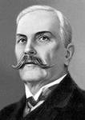
Микола віталійович Лисенко - музичне серце України
Конференція для учнів 8-11 класів
Підготувала Савченко Тетяна Терентіївна вчитель Некрасовської ЗОШ І – ІІІ ст.

Slide 2
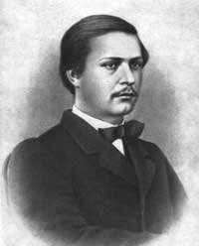
“Якщо Чайковського ми називаємо чарівником російської музики, то Лисенка, цього прекрасного композитора, який полонить красою своєї музики, ми сміливо можемо називати сонцем української музики ”.
К. Станіславський
Дата народження
10 (22 березня) 1842
Місце народження с. Гриньки
(Полтавщина)
Микола Лисенко,
1865 рік

Slide 3
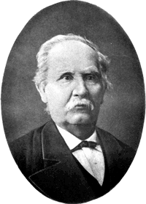
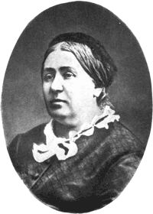
22 березня 1842 року в селі Гриньки Кременчуцького повіту Полтавської губернії (зараз Глобинського району Полтавської області) в родині дворянина Віталія Романовича Лисенка народився син—маленький Микола, якому судилося стати справжнім велетнем української і світової музичної культури. Родове коріння Лисенків сягає самих глибин української історії і фіксується з XVII століття. Як одного з засновників старовинного козацького старшинського роду історичні документи засвідчують Якова Лисенка, який жив у першій половині XVII століття і брав активну участь у визвольній війні 1648–54 років під проводом Богдана Хмельницького. Іван, син Якова, відомий військовий та політичний діяч другої половини XVII століття, був Чернігівським, пізніше Переяславським полковником, а згодом наказним гетьманом. У 1695 році він брав участь в Азовських походах Петра I. Його син Федір в середині XVIII століття (з 1741 року) був генеральним суддею.
Віталій Романович, правнук Федора і батько композитора, був полковником Орденського кірасирського полку. Він був високо освіченою людиною і був пов'язаний з декабристським рухом 1825 року. Мати, Ольга Єреміївна, походить з полтавського поміщицького роду Луценків. Освіту здобула у Петербурзькому Смольному інституті шляхетних дівчат. Вона розмовляла майже виключно французькою і примушувала до цього всіх членів родини.

Slide 4
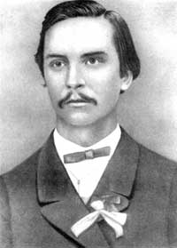
Роки активності 1855-1912
Національність українець
Професія композитор, піаніст,диригент, педагог.
Микола Лисенко, 1869 р

Slide 5
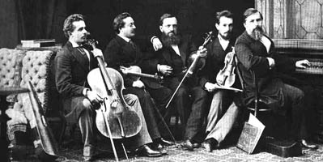

Slide 6


Slide 7
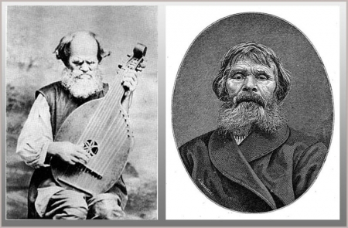
Остап Вересай

Slide 8
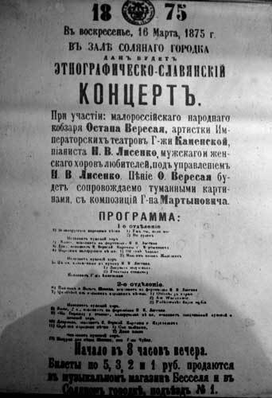

Slide 9
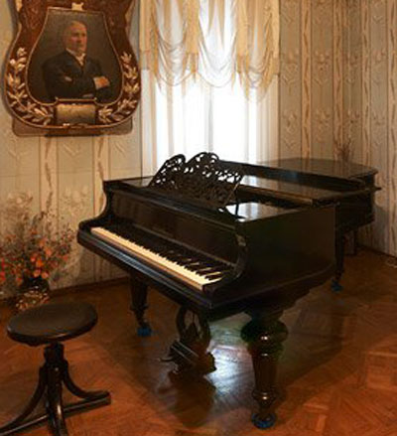

Slide 10
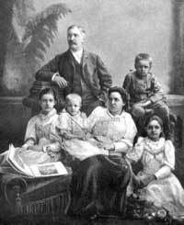

Slide 11
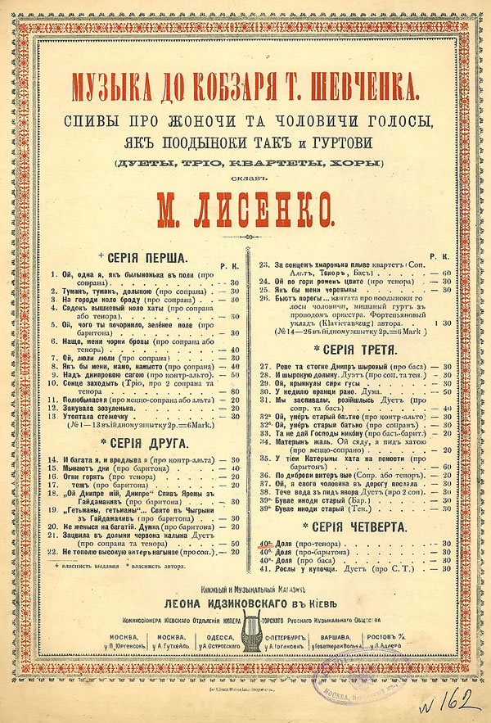


Slide 12


Slide 13


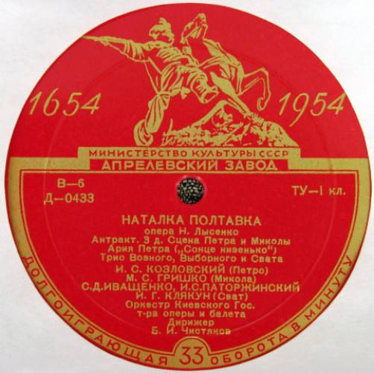

Slide 14



Slide 15
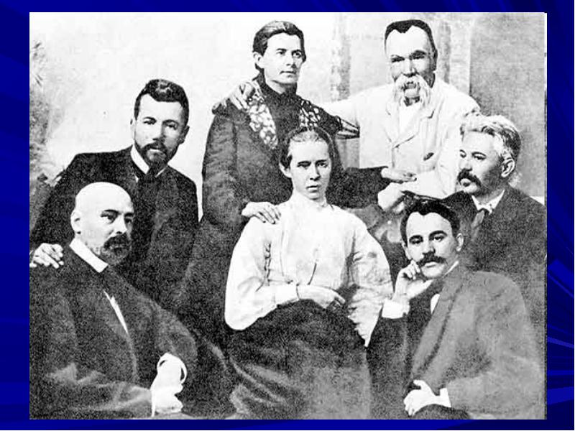
Notes:
Група українських письменників, що зібрались у Полтаві на відкритті пам’ятника І.П.Котляревському. Фото 1903 р.
Передній ряд (зліва направо) : Михайло Коцюбинський, Леся Українка, Гнат Хоткевич; задній ряд : Василь Стефаник, Олена Пчілка, Михайло Старицький, Володимир Самійленко.

Slide 16


Slide 17
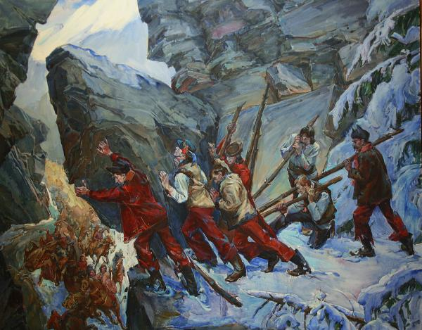
Хор “ Вічний революціонер” сл. І. Франка, муз. М. Лисенка

Slide 18
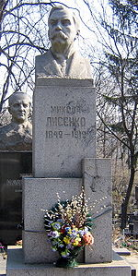
Дата смерті
24 жовтня (6листопада) 1912 (70 років)
Місце смерті Київ
Могила Миколи Лисенка

Slide 19
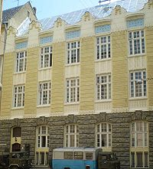
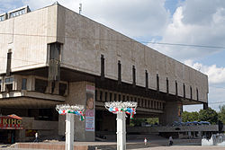
Вшанування пам'яті
Львівська національна музична академія імені М.В.Лисенка
Харківський національний академічний театр опери та балету імені М. В. Лисенка

Slide 20
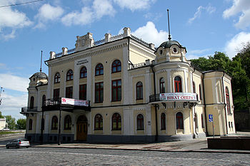
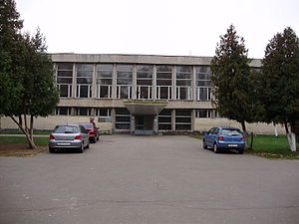
Вшанування пам’яті
Колонний зал Національної філармонії (1962)
Київська спеціалізована музична школа (1944)

Slide 21

У 1986 на кіностудії імені О. Довженка режисером Тимофієм Левчуком був знятий історико-біографічний фільм «І в звуках пам'ять відгукнеться …», який показує сторінки з життя Миколи Віталійовича Лисенка. Роль композитора у фільмі виконав Ф. М. Стригун.
=Українським музикантам щорічно присуджується Премія імені Миколи Лисенка.
=Періодично в Києві проводиться Міжнародний музичний конкурс імені Миколи Лисенка.
=Іменем Лисенка названі вулиці у Києві та Львові.

Slide 22
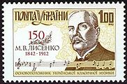

У 1992 році Укрпошта випустила поштову марку і художній маркований конверт з оригінальною маркою, присвячені 150-річчю від дня народження М. В. Лисенка.

Slide 23
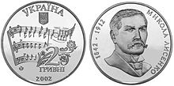
У 2002 році до 160-річчя з дня народження композитора Національний Банк України випустив ювілейну монету номіналом 2 гривні. На аверсі монети зображено нотний уривок з композиції «Молитва за Україну» (1885), на реверсі — портрет М. Лисенка.

Slide 24
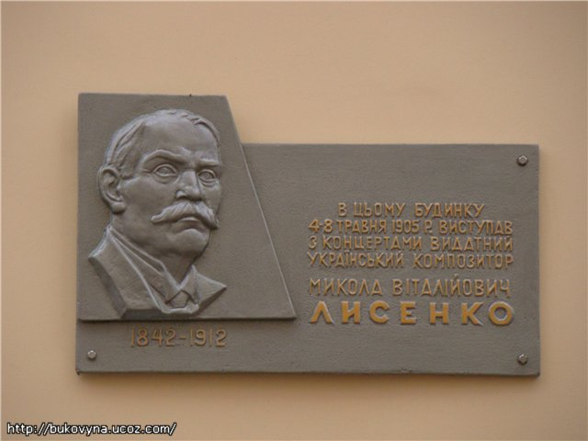

Slide 25
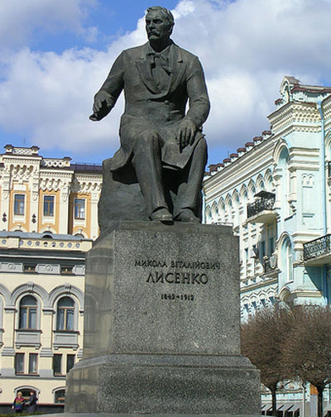
29 грудня 1965 року поруч з Національною оперою України на Театральній площі було відкрито пам'ятник М. В. Лисенко. Скульптор О. О. Ковальов, архітектор В. Г. Гнєзділов.

